Slide 1
基于机器学习的数据分析

Slide 2
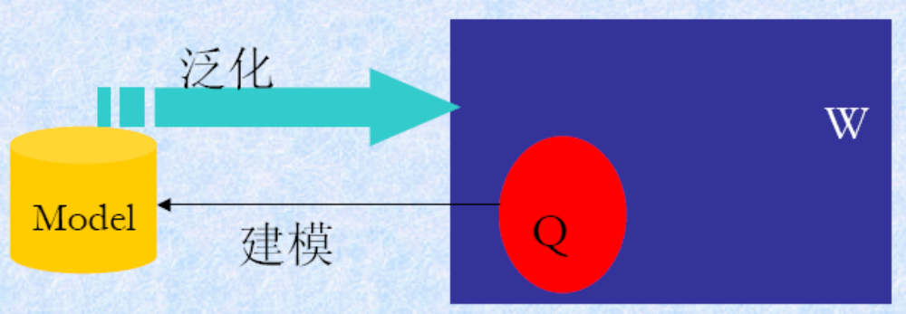
机器学习概述
机器学习理论主要是设计和分析一些让计算机可以自动“学习”的算法。即从数据中自动分析获得规律，并利用规律对未知数据进行预测的算法。
机器学习的任务
  令W是这个给定世界的有限或无限所有对象的集合，由于观察能力的限制，我们只能获得这个世界的一个有限的子集Q⊂W，称为样本集。
  机器学习就是根据这个有限样本集Q ，推算这个世界的模型，使得其对这个世界为真。

Slide 3
机器学习概述
传统上，大致可分为4类：
  归纳学习
  解释学习
  遗传学习（GA)
  连接学习(神经网络）
按照算法
  监督学习
  无监督学习

Slide 4
机器学习概述
机器学习算法
监督学习
无监督学习
统计
分类
回归
分析
聚类
关联
规则

Slide 5
监督学习
训练集
特征1
……
特征n
目标
特征1
……
特征n
目标
监督学习算法
特征1
……
特征n
目标
身高 | 发长 | 抽烟 | 性别
1.88 | 1.4cm | 是 | 男
1.66 | 15.3cm | 否 | 女
1.78 | 22.6cm | 否 | 女
监督学习算法：训练/学习

Slide 6
监督学习
测试集
结果
特征1
……
特征n
目标
特征1
……
特征n
监督学习算法
目标
特征1
……
特征n
目标
身高 | 发长 | 抽烟
1.66 | 0cm | 是
1.76 | 5.1cm | 否
1.55 | 14.4cm | 否
性别
男
男
女
监督学习算法：预测

Slide 7
监督学习
测试集
结果
特征1
……
特征n
统计分类
离散值
特征1
……
特征n
回归分析
连续值
连续值
离散值

Slide 8
监督学习
监督学习算法
  决策树
  朴素贝叶斯
  逻辑回归
  KNN
  SVM
  神经网络
  随机森林
  遗传算法
  。。。

Slide 9
无监督学习
训练集
特征1
……
特征n
特征1
……
特征n
无监督学习算法
特征1
……
特征n

Slide 10
无监督学习
无监督学习算法
  聚类
    k-means
    层次聚类
  Apriori
  。。。

Slide 11
聚类分析

Slide 12
聚类分析基本概念
聚类分析(Cluster Analysis)是一个将数据集中的所有数据，按照相似性划分为多个类别（Cluster, 簇）的过程；
  簇是相似数据的集合。
聚类分析是一种无监督(Unsupervised Learning)分类方法：数据集中的数据没有预定义的类别标号（无训练集和训练的过程）。
聚类分析的目标是，簇内的对象相互之间是相似的，而不同簇中的对象是不同的。

Slide 13
聚类分析基本概念
一个好的聚类方法要能产生高质量的聚类结果——簇，这些簇要具备以下两个特点：
  高的簇内相似性
  低的簇间相似性
聚类结果的好坏取决于该聚类方法采用的相似性评估方法以及该方法的具体实现；
聚类方法的好坏还取决于该方法是否能发现某些还是所有的隐含模式

Slide 14
聚类分析基本概念
Inter-cluster distances are maximized
Intra-cluster distances are minimized

Slide 15
聚类分析的典型应用
谁经常光顾商店，谁买什么东西，买多少？
按会员卡记录的光临次数、光临时间、性别、年龄、职业、购物种类、金额等变量分类
这样商店可以……
  识别顾客购买模式（如喜欢一大早来买酸奶和鲜肉，习惯周末时一次性大采购）
  刻画不同的客户群的特征

Slide 16
聚类分析的典型应用
经济领域：
  帮助市场分析人员从客户数据库中发现不同的客户群，并且用购买模式来刻画不同的客户群的特征。
  谁喜欢打国际长途，在什么时间，打到那里？
  对住宅区进行聚类，确定自动提款机ATM的安放位置
  股票市场板块分析，找出最具活力的板块龙头股
  企业信用等级分类
  ……
生物学领域
  推导植物和动物的分类；
  对基因分类，获得对种群的认识

Slide 17
聚类分析的典型应用
空间数据分析
  图像处理——灰度图像的二值化（对灰度像素进行聚类）。
万维网
  对WEB日志数据进行聚类，以发现类似的用户访问模式。

Slide 18
聚类分析的典型应用
聚类分析在数据挖掘中的作用：
作为一个独立的工具来获得数据集中数据的分布情况；
  首先，对数据集执行聚类，获得所有簇；
  然后，根据每个簇中样本的数目获得数据集中每类数据的大体分布情况。
作为其他数据挖掘算法的预处理步骤。
  首先，对数据进行聚类——粗分类；
  然后，分别对每个簇进行特征提取和细分类，可以有效提高分类精度。

Slide 19
相似性计算方法
在聚类分析中，样本之间的相似性通常采用样本之间的距离来表示。
  两个样本之间的距离越大，表示两个样本越不相似性，差异性越大；
  两个样本之间的距离越小，表示两个样本越相似性，差异性越小。
  特例：当两个样本之间的距离为零时，表示两个样本完全一样，无差异。

Slide 20
相似性计算方法
样本之间的距离是在样本的描述属性（特征）上进行计算的。
在不同应用领域，样本的描述属性的类型可能不同，因此相似性的计算方法也不尽相同。
  连续型属性(如：重量、高度、年龄等)
  二值离散型属性(如：性别、考试是否通过等)
  多值离散型属性(如：收入分为高、中、低等)
  混合类型属性(上述类型的属性至少同时存在两种)

Slide 21
连续型属性的相似性计算方法
假设两个样本X_{i}和X_{j}分别表示成如下形式：
  X_{i}=(x_{i1}, x_{i2}, …, x_{id} )
  X_{j}=(x_{j1}, x_{j2}, …, x_{jd} )
  它们都是d维的特征向量，并且每维特征都是一个连续型数值。
对于连续型属性，样本之间的相似性通常采用如下三种距离公式进行计算。

Slide 22
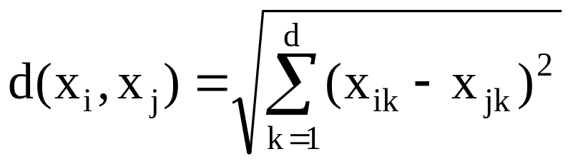
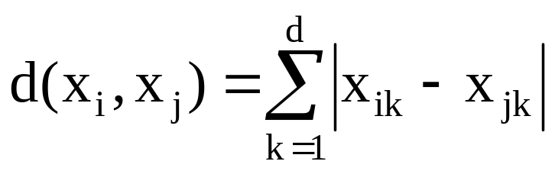
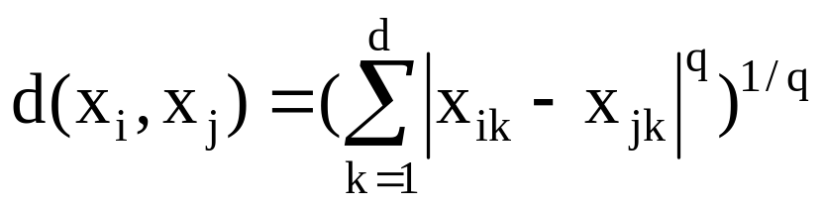
连续型属性的相似性计算方法
欧氏距离（Euclidean distance）
曼哈顿距离（Manhattan distance）
闵可夫斯基距离（Minkowski distance）

Slide 23
二值离散型属性的相似性计算方法
二值离散型属性只有0和1两个取值。
  其中：0表示该属性为空，1表示该属性存在。
  例如：描述病人的是否抽烟的属性(smoker)，取值为1表示病人抽烟，取值0表示病人不抽烟。
假设两个样本X_{i}和X_{j}分别表示成如下形式：
  X_{i}=(x_{i1}, x_{i2}, …, x_{ip} )
  X_{j}=(x_{j1}, x_{j2}, …, x_{jp} )
  它们都是p维的特征向量，并且每维特征都是一个二值离散型数值。

Slide 24
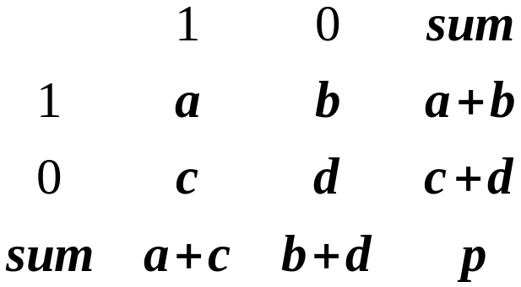
二值离散型属性的相似性计算方法
假设二值离散型属性的两个取值具有相同的权重，则可以得到一个两行两列的可能性矩阵。
  a = the number of attributes where X_{i} was 1 and X_{j} was 1;
  b = the number of attributes where X_{i} was 1 and X_{j} was 0;
  c = the number of attributes where X_{i} was 0 and X_{j} was 1;
  d = the number of attributes where X_{i} was 0 and X_{j} was 0.
X_{j}
X_{i}

Slide 25
二值离散型属性的相似性计算方法
如果样本的属性都是对称的二值离散型属性，则样本间的距离可用简单匹配系数(Simple Matching Coefficients, SMC)计算：
SMC = (b + c) / (a + b + c + d)
其中：对称的二值离散型属性是指属性取值为1或者0同等重要。
例如：性别就是一个对称的二值离散型属性，即：用1表示男性，用0表示女性；或者用0表示男性，用1表示女性是等价的，属性的两个取值没有主次之分。

Slide 26
二值离散型属性的相似性计算方法
如果样本的属性都是不对称的二值离散型属性，则样本间的距离可用Jaccard系数计算(Jaccard Coefficients, JC)：
JC = (b + c) / (a + b + c)
其中：不对称的二值离散型属性是指属性取值为1或者0不是同等重要。
例如：血液的检查结果是不对称的二值离散型属性，阳性结果的重要程度高于阴性结果，因此通常用1来表示阳性结果，而用0来表示阴性结果。

Slide 27
二值离散型属性的相似性计算方法
例：已知两个样本p=[1 0 0 0 0 0 0 0 0 0]和q= [0 0 0 0 0 0 1 0 0 1]
a = 0 (the number of attributes where p was 1 and q was 1)
b = 1 (the number of attributes where p was 1 and q was 0)
c = 2 (the number of attributes where p was 0 and q was 1)
d = 7 (the number of attributes where p was 0 and q was 0)
SMC = (b + c) / (a + b + c + d)
= (1+2) / (0+1+2+7)
= 0.3
JC = (b+c) / (a + b + c)
= (1+2) / (0+1+2)
= 1

Slide 28
多值离散型属性的相似性计算方法
多值离散型属性是指取值个数大于2的离散型属性。
  例如：成绩可以分为优、良、中、差。
假设一个多值离散型属性的取值个数为N，给定数据集X={x_{i} | i=1,2,…,total}。
  其中：每个样本x_{i}可用一个d维特征向量描述，并且每维特征都是一个多值离散型属性，即：x_{i} = (x_{i1}, x_{i2}, …, x_{id})。

Slide 29
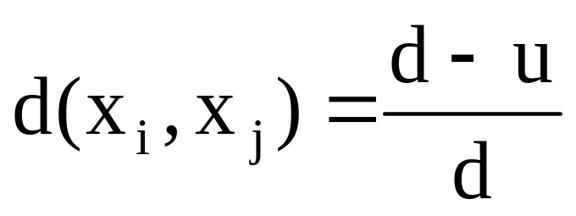
多值离散型属性的相似性计算方法
方法一：简单匹配方法。
距离计算公式如下：
其中： d为数据集中的属性个数，u为样本xi和xj取值相同的属性个数。

Slide 30
多值离散型属性的相似性计算方法
方法二：先将多值离散型属性转换成多个二值离散型属性，然后再使用Jaccard系数计算样本之间的距离。
  对有N个取值的多值离散型属性，可依据该属性的每种取值分别创建一个新的二值离散型属性，这样可将多值离散型属性转换成多个二值离散型属性。
样本序号 | 年龄段 | 学历 | 收入
x₁ | 青年 | 研究生 | 高
x₂ | 青年 | 本科 | 低
x₃ | 老年 | 本科以下 | 中
x₄ | 中年 | 研究生 | 高
样本序号 | 青年 | 中年 | 老年 | 本科以下 | 本科 | 研究生 | 高 | 中 | 低
x₁ | 0 | 0 | 1 | 0 | 0 | 1 | 1 | 0 | 0
x₂ | 0 | 0 | 1 | 0 | 1 | 0 | 0 | 0 | 1
x₃ | 1 | 0 | 0 | 1 | 0 | 0 | 0 | 1 | 0
x₄ | 0 | 1 | 0 | 0 | 0 | 1 | 1 | 0 | 0

Slide 31
常用聚类方法
划分方法
  k-means算法（k-均值算法）
  k-medoids算法（k-中心算法）
层次方法
  AGNES算法（合并聚类法）
  DIANA算法（分裂聚类法）

Slide 32
划分方法
给定n个样本的数据集，以及要生成的簇的数目k，划分方法将样本组织为k个划分（k≤n），每个划分代表一个簇。
  划分准则：同一个簇中的样本尽可能接近或相似，不同簇中的样本尽可能远离或不相似。
  以样本间的距离作为相似性度量。
划分聚类简单地将数据对象集划分成不重叠的子集，使得每个数据对象恰在一个子集。

Slide 33
k-means算法
1.选择k个点作为初始的质心
2.repeat
3. 将每个点指派到最近的质心，形成k个簇
4. 重新计算每个簇的质心
5.until 质心不发生变化

Slide 34
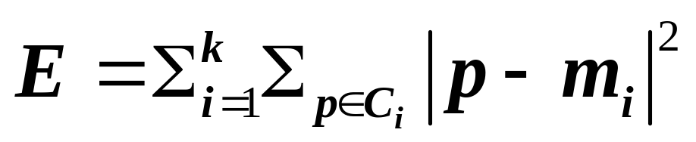
k-means算法
k-means算法的评价准则：误差平方和准则
误差平方和达到最优（小）时，可以使各聚类的类内尽可能紧凑，而使各聚类之间尽可能分开。
对于同一个数据集，由于k-means算法对初始选取的聚类中心敏感，因此可用该准则评价聚类结果的优劣。
通常，对于任意一个数据集，k-means算法无法达到全局最优，只能达到局部最优。

Slide 35
k-means算法
优点：
  可扩展性较好，算法复杂度为O(nkt)。
  其中：n为样本个数，k是簇的个数，t是迭代次数。
缺点：
  簇数目k需要事先给定，但非常难以选定；
  初始聚类中心的选择对聚类结果有较大的影响；
  不适合于发现非球状簇；
  对噪声和离群点数据敏感。

Slide 36
聚类分析案例
在grades_km_input.csv中保存了620名高中生的三门科目（英语、数学和科学）的成绩，范围是0~100。应用K均值聚类方法进行分析，对这些学生进行分组。
思路：尝试1~15个k值的聚类结果，对于每个k值，计算其内平方和WSS的大小，来判断到底哪个K是最佳的选择。

Slide 37
聚类分析案例
读入数据
library(ggplot2)
library(grid)
library(gridExtra)
grade_input = as.data.frame(read.csv(“d:/grades_km_input.csv"))
kmdata_orig = as.matrix(grade_input[,c("Student","English", "Math","Science")])
kmdata <- kmdata_orig[,2:4]
kmdata[1:10,]

Slide 38
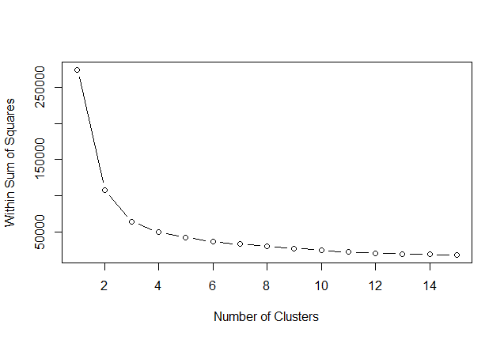
聚类分析案例
使用kmeans函数进行聚类分析，尝试1~15的k值，并计算每个k值对应的WSS。
wss <- numeric(15)
for (k in 1:15) wss[k] <- sum(kmeans(kmdata, centers=k, nstart=25)$withinss)
plot(1:15, wss, type="b", xlab="Number of Clusters", ylab="Within Sum of Squares")
k从1增加到2时，WSS大大降低；另一次显著降低是在k从2增加到3时。此后改善有限。因此选择k=3作为最佳的簇的数目。

Slide 39
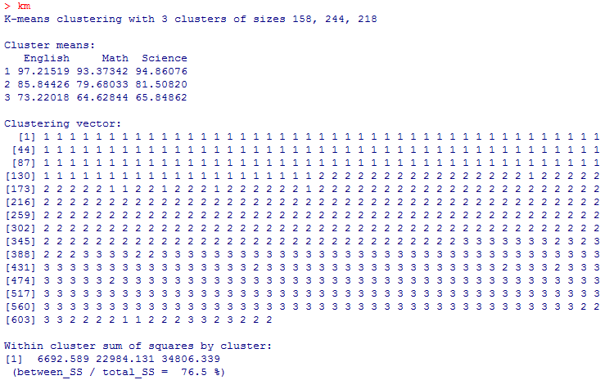
聚类分析案例
以k=3进行聚类分析
km = kmeans(kmdata,3, nstart=25)
3个簇的簇均值位置
聚类向量，定义了每个学生所属的聚类簇1、2或3。
每个簇的WSS

Slide 40
聚类分析案例
可视化数据及聚类的分簇结果
df = as.data.frame(kmdata_orig[,2:4])
df$cluster = factor(km$cluster)
centers=as.data.frame(km$centers)
g1= ggplot(data=df, aes(x=English, y=Math, color=cluster )) +
geom_point() + theme(legend.position="right") +
geom_point(data=centers, aes(x=English,y=Math, color=as.factor(c(1,2,3))),
size=10, alpha=.3, show.legend=FALSE)
g2 =ggplot(data=df, aes(x=English, y=Science, color=cluster )) +
geom_point() +
geom_point(data=centers, aes(x=English,y=Science, color=as.factor(c(1,2,3))),
size=10, alpha=.3, show.legend=FALSE)

Slide 41
聚类分析案例
g3 = ggplot(data=df, aes(x=Math, y=Science, color=cluster )) +
geom_point() +
geom_point(data=centers, aes(x=Math,y=Science, color=as.factor(c(1,2,3))),
size=10, alpha=.3, show.legend=FALSE)
grid.arrange(arrangeGrob(g1 + theme(legend.position="none"),
g2 + theme(legend.position="none"),
g3 + theme(legend.position="none"),
top ="High School Student Cluster Analysis", ncol=1))

Slide 42
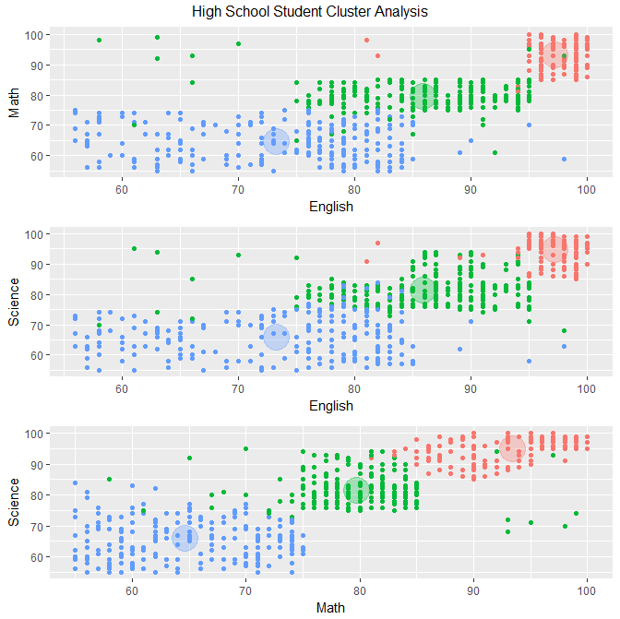
聚类分析案例
可视化输出
颜色表示聚类簇
小点表示学生
大圆圈表示簇均值的位置

Slide 43


K-means算法的局限性
聚类大小不同
Original Points
K-means (3 Clusters)

Slide 44


K-means算法的局限性
聚类密度不同
Original Points
K-means (3 Clusters)

Slide 45


K-means算法的局限性
非球状
Original Points
K-means (2 Clusters)

Slide 46

划分聚类总结
划分聚类简单地将数据对象集划分成不重叠的子集，使得每个数据对象恰在一个子集。
Original Points
A Partitional Clustering

Slide 47
层次方法
对给定的数据集进行层次分解：
  自底向上方法（合并）：开始时，将每个样本作为单独的一个组；然后，依次合并相近的样本或组，直至所有样本或组被合并为一个组或者达到终止条件为止。
    代表算法：AGNES算法
  自顶向下方法（分裂）：开始时，将所有样本置于一个簇中；然后，执行迭代，在迭代的每一步中，一个簇被分裂为多个更小的簇，直至每个样本分别在一个单独的簇中或者达到终止条件为止。
    代表算法：DIANA算法

Slide 48
簇间距离的度量方法
最短距离法(Nearest Neighbor)
最长距离法(Further Neighbor)
组间平均连接法(Between-group linkage)
组内平均连接法(Within-group linkage)
重心法(Centroid clustering)
中位数法(Median clustering)
离差平方和法(Ward’s method)

Slide 49

最短距离法(Nearest Neighbor)
以两类中距离最近的两个个体之间的距离作为类间距离。
x₂₁•
x₁₁•
x₁₂•
x₂₂•

Slide 50

最长距离法(Further Neighbor)
以两类中距离最远的两个个体之间的距离作为类间距离。
•
x₂₁•
x₁₁•
•
•
•
•
•

Slide 51
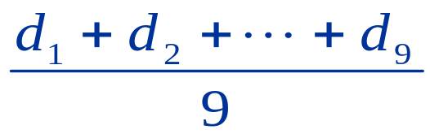
组间平均连接法(Between-group linkage)
以两类个体两两之间距离的平均数作为类间距离。
•
•
•
•
•
•

Slide 52
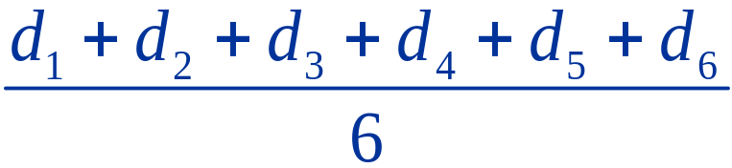
组内平均连接法(Within-group linkage)
将两类个体合并为一类后，以合并后类中所有个体之间的平均距离作为类间距离。
x₂₁•
x₁₁•
x₁₂•
x₂₂•

Slide 53
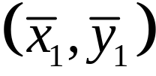
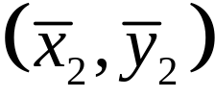
重心法(Centroid clustering)
以两类变量均值（重心）之间的距离作为类间距离。
•
•

Slide 54
中位数法(Median clustering)
以两类变量中位数之间的距离作为类间距离。

Slide 55
离差平方和法(Ward’s method)
离差平方和法是由Ward提出的，因此也称为Ward方法。具体做法是，先将n个个体各自成一类，然后每次减少一类，随着类与类的不断聚合，类内的离差平方和必然不断增大，选择使离差平方和增加最小的两类合并，直到所有的个体归为一类为止。

Slide 56
AGNES算法
AGNES (Agglomerative Nesting)算法
  首先，将数据集中的每个样本作为一个簇；
  然后，根据某些准则将这些簇逐步合并；
  合并的过程反复进行，直至不能再合并或者达到结束条件为止。
合并准则：每次找到距离最近的两个簇进行合并。
  两个簇之间的距离由这两个簇中距离最近的样本点之间的距离来表示。

Slide 57
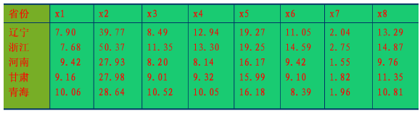
AGNES算法——示例
为了研究辽宁省等五省区某年度城镇居民生活消费的分布规律，对如下调查数据进行聚类。
表1 数据集

Slide 58
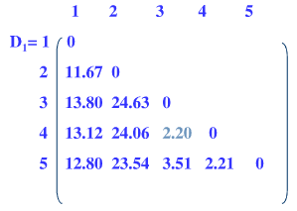
AGNES算法——示例
相异度矩阵用于记录任意两个簇之间的距离（它是一个下三角矩阵，即：主对角线及其上方元素全部为零）。
G1={辽宁},G2={浙江},G3={河南},G4={甘肃}，G5={青海}
采用欧式距离：
d12=11.67
d13=13.80,d23=24.63
d14=13.12,d24=24.06,d34=2.2
d15=12.80,d25=23.54,d34=3.51,d45=2.21

Slide 59
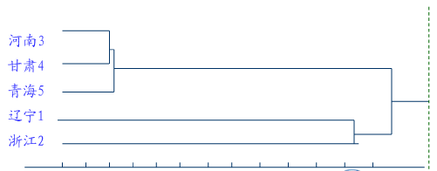
AGNES算法——示例
聚类结果
K=4
K=3
K=2

Slide 60
AGNES算法
AGNES算法的优、缺点：
  算法简单，但有可能遇到合并点选择困难的情况；
  一旦不同的簇被合并，就不能被撤销；
  算法的时间复杂度为O(n²)，因此不适用处理n很大的数据集。

Slide 61
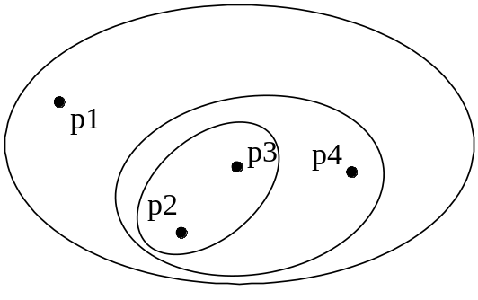
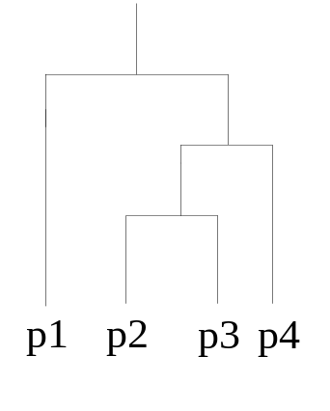
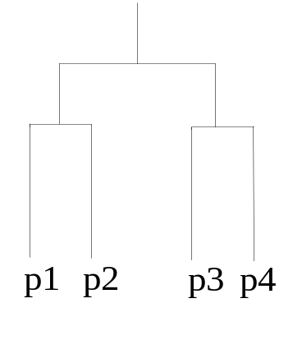
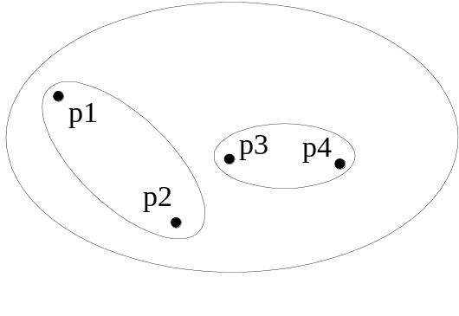
层次聚类总结
层次聚类是嵌套簇的集族，组织成一棵树。
Traditional Hierarchical Clustering
Traditional Dendrogram
Non-traditional Hierarchical Clustering
Non-traditional Dendrogram

Slide 62
层次聚类相关函数
dist()函数计算变量间距离
dist.r = dist(data, method=" ")
其中method包括6种方法，表示不同的距离测度："euclidean", "maximum", "manhattan", "canberra", "binary" or "minkowski"。
hclust()进行聚类
hc.r = hclust(dist.r, method = “ ”)
其中method包括7种方法，表示聚类的方法："ward", "single", "complete","average", "mcquitty", "median" or "centroid"。

Slide 63
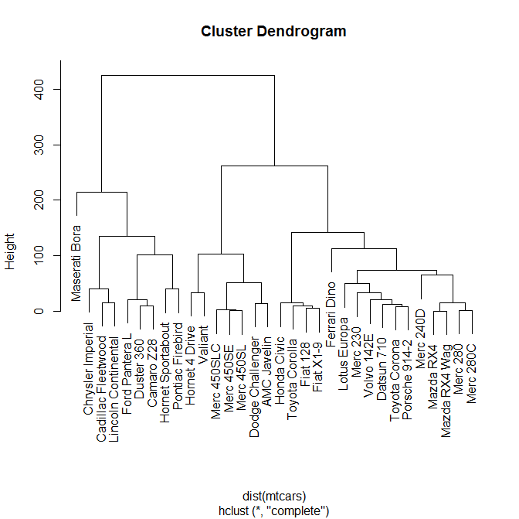
层次聚类树形图制作
使用mtcars数据集，基本层次聚类树形图制作
hc = hclust(dist(mtcars))
plot(hc)
可以通过
plot(hc, hang = -1)
让所有叶节点位于同一水平线上。

Slide 64
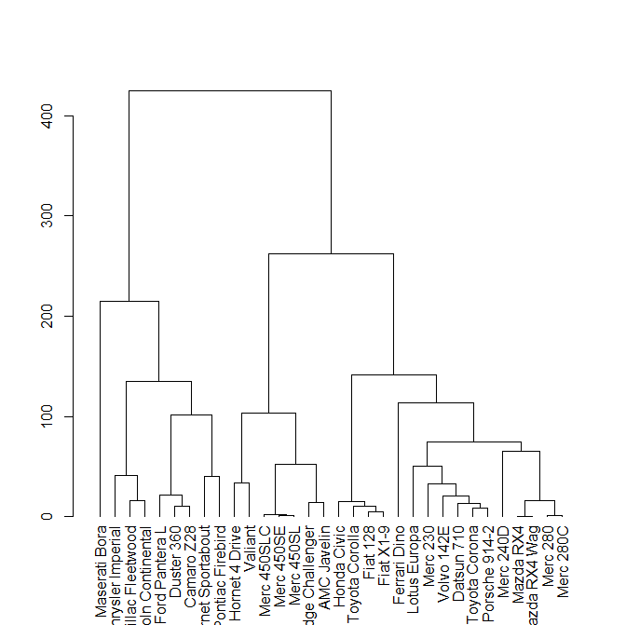
层次聚类树形图制作
可以将对象hclust转换成dendrograms对象来绘制层次聚类树形图。
hc = hclust(dist(mtcars))
hcd = as.dendrogram(hc)
plot(hc)

Slide 65
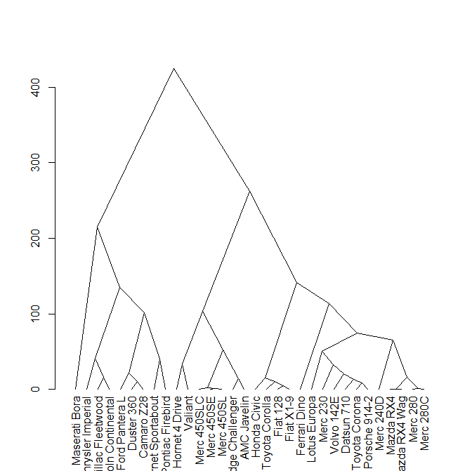
层次聚类树形图制作
基于对象dendrogram，可以绘制三角形的层次聚类树形图。
hc = hclust(dist(mtcars))
hcd = as.dendrogram(hc)
plot(hcd, type = "triangle")

Slide 66
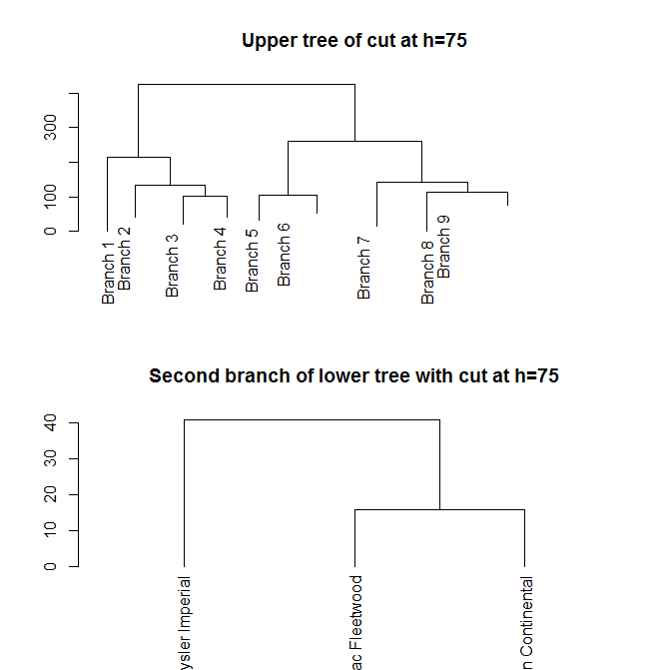
层次聚类树形图制作
基于对象dendrogram，还可以根据高度将聚类数分成两个部分分别绘制，从而观察细节部分。
hc = hclust(dist(mtcars))
hcd = as.dendrogram(hc)
op = par(mfrow = c(2, 1))
plot(cut(hcd, h = 75)$upper, main = "Upper tree of cut at h=75")
plot(cut(hcd, h = 75)$lower[[2]], main = "Second branch of lower tree with cut at h=75")

Slide 67
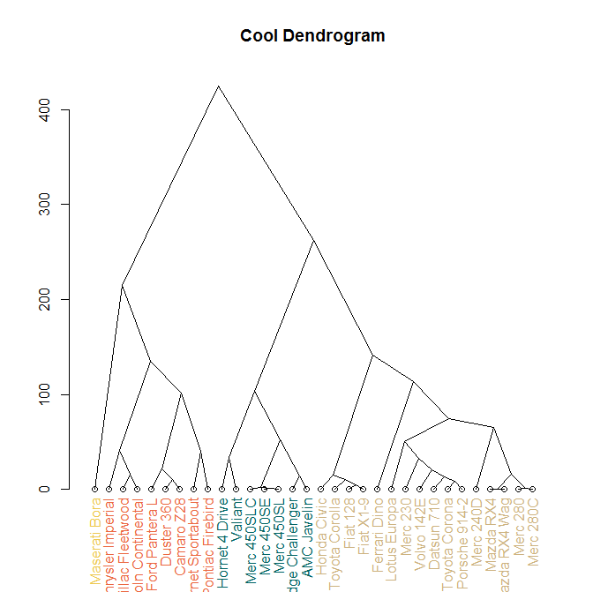
层次聚类树形图制作
基于对象dendrogram，可以使用dendrapply函数，将一个自定义的函数应用到聚类数的每个叶节点上，从而到达定制聚类树的目的，例如按照聚类分配颜色。
hc = hclust(dist(mtcars))
hcd = as.dendrogram(hc)
labelColors = c("#CDB380", "#036564", "#EB6841", "#EDC951")
# cut dendrogram in 4 clusters
clusMember = cutree(hc, 4)
# function to get color labels
colLab <- function(n) {
if (is.leaf(n)) {
a <- attributes(n)
labCol <- labelColors[clusMember[which(names(clusMember) == a$label)]]
attr(n, "nodePar") <- c(a$nodePar, lab.col = labCol)
}
n
}
# using dendrapply
clusDendro = dendrapply(hcd, colLab)
# make plot
plot(clusDendro, main = "Cool Dendrogram", type = "triangle")

Slide 68
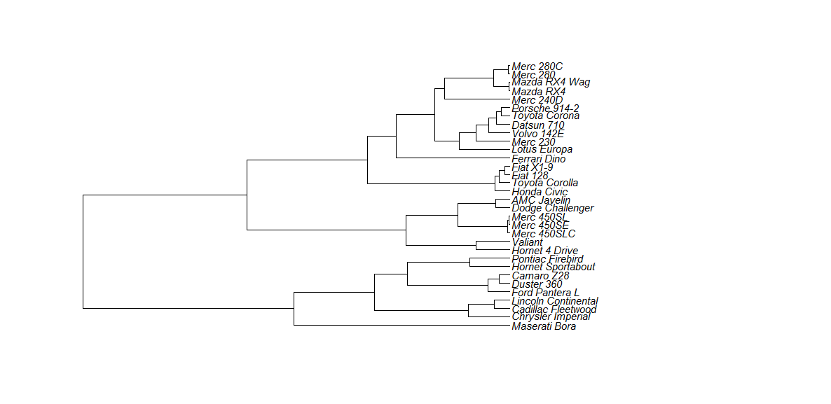
层次聚类树形图制作
应用ape包，还可以绘制横向或者圆形的层次聚类树形图。
首先需要使用函数as.phylo将hclust对象转换成phylo对象。
library(ape)
hc = hclust(dist(mtcars))
# plot basic tree
plot(as.phylo(hc), cex = 0.9, label.offset = 1)

Slide 69
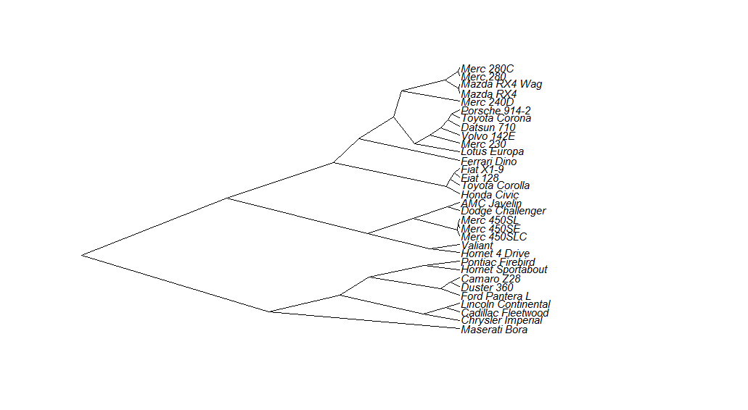
层次聚类树形图制作
还可以绘制横向三角形的层次聚类树形图。
library(ape)
hc = hclust(dist(mtcars))
plot(as.phylo(hc), type = "cladogram", cex = 0.9, label.offset = 1)

Slide 70
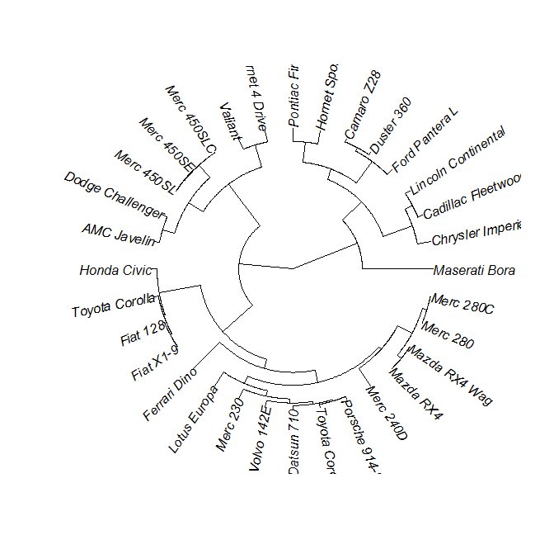
层次聚类树形图制作
以及圆形的层次聚类树形图。
library(ape)
hc = hclust(dist(mtcars))
plot(as.phylo(hc), type = "fan")

Slide 71
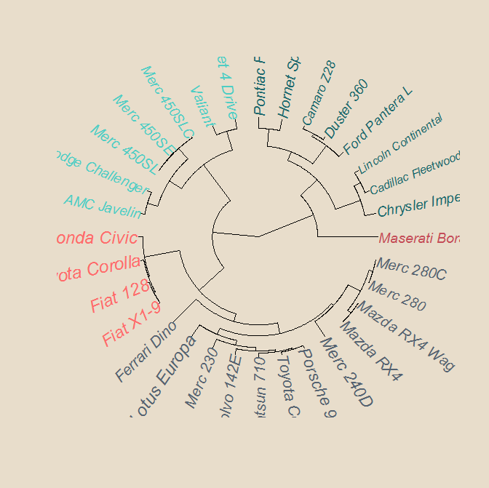
层次聚类树形图制作
给圆形的层次聚类树形图按照聚类分配颜色。
library(ape)
hc = hclust(dist(mtcars))
mypal = c("#556270", "#4ECDC4", "#1B676B", "#FF6B6B", "#C44D58")
clus5 = cutree(hc, 5)
op = par(bg = "#E8DDCB")
plot(as.phylo(hc), type = "fan", tip.color = mypal[clus5], label.offset = 1,
cex = log(mtcars$mpg, 10), col = "red")

Slide 72
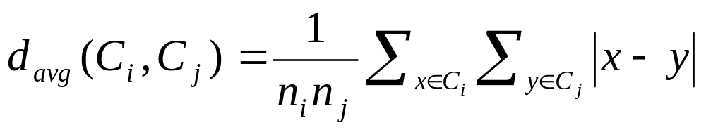
DIANA算法
DIANA (Divisive Analysis)算法
使用下面两种测度方法：
  簇的直径：在一个簇中，任意两个样本间距离的最大值。
  平均相异度（平均距离）：

Slide 73
DIANA算法
DIANA算法（自顶向下分裂算法）
输入：包含n个样本的数据集，终止条件簇的数目k。
输出：k个簇，达到终止条件规定的簇的数目。
（1）初始时，将所有样本当成一个簇；
（2） FOR （i=1; i≠k; i++) DO BEGIN
（3） 在所有簇中挑出具有最大直径的簇C；
（4） 找出C中与其它点平均相异度最大的一个点p，并把p放入splinter
group，剩余的放在old party中；
（5） REPEAT
（6） 在old party里找出到最近的splinter group中的点的距离不大于到
old party中最近点的距离的点，并将该点加入splinter group。
（7） UNTIL 没有新的old party的点被分配给splinter group；
（8） splinter group和old party为被选中的簇分裂成的两个簇，与其它簇
一起组成新的簇集合。
（9） END

Slide 74
分类分析

Slide 75
分类分析方法
分类的概念是在已有数据的基础上学会一个分类函数或构造出一个分类模型（即我们通常所说的分类器(Classifier)）。该函数或模型能够把数据集中的数据纪录映射到给定类别中的某一个，从而可以应用于数据预测。

Slide 76
分类分析方法
分类器的构造和实施大体会经过以下几个步骤：
  选定样本（包含正样本和负样本），将所有样本分成训练样本和测试样本两部分。
  在训练样本上执行分类器算法，生成分类模型。
  在测试样本上执行分类模型，生成预测结果。
  根据预测结果，计算必要的评估指标，评估分类模型的性能。

Slide 77
分类分析方法
影响分类器准确度的因素
  训练集的记录数量。生成器要利用训练集进行学习，因而训练集越大，分类器也就越可靠。然而，训练集越大，生成器构造分类器的时间也就越长。错误率改善情况随训练集规模的增大而降低。
  属性的数目。更多的属性数目对于生成器而言意味着要计算更多的组合，使得生成器难度增大，需要的时间也更长。有时随机的关系会将生成器引入歧途，结果可能构造出不够准确的分类器（这在技术上被称为过分拟合）。因此，如果我们通过常识可以确认某个属性与目标无关，则将它从训练集中移走。
  属性中的信息。有时生成器不能从属性中获取足够的信息来正确、低错误率地预测标签（如试图根据某人眼睛的颜色来决定他的收入）。加入其他的属性（如职业、每周工作小时数和年龄），可以降低错误率。
  待预测记录的分布。如果待预测记录来自不同于训练集中记录的分布，那么错误率有可能很高。比如如果你从包含家用轿车数据的训练集中构造出分类器，那么试图用它来对包含许多运动用车辆的记录进行分类可能没多大用途，因为数据属性值的分布可能是有很大差别的。

Slide 78
分类分析方法
逻辑回归
分类树
朴素贝叶斯
K-最近邻
支持向量机
神经网络
随机森林
梯度提升树

Slide 79
逻辑回归
逻辑回归分析是对定性变量的回归分析。
Logistic回归分析根据因变量取值类别不同，又可以分为Binary Logistic回归分析和Multinomi-nal Logistic回归分析。
Binary Logistic回归模型中因变量只能取两个值1和0（虚拟因变量），而Multinomial Logistic回归模型中因变量可以取多个值。

Slide 80
逻辑回归
在实际应用中，Logistic模型主要有三大用途：
  1）寻找危险因素，找到某些影响因变量的"坏因素"，一般可以通过优势比发现危险因素；
  2）用于预测，可以预测某种情况发生的概率或可能性大小；
  3）用于判别，判断某个新样本所属的类别。

Slide 81
逻辑回归
Logistic模型实际上是一种回归模型，但这种模型又与普通的线性回归模型又有一定的区别：
  1）Logistic回归模型的因变量为二分类变量；
  2）该模型的因变量和自变量之间不存在线性关系；
  3）一般线性回归模型中需要假设独立同分布、方差齐性等，而Logistic回归模型不需要；
  4）Logistic回归没有关于自变量分布的假设条件，可以是连续变量、离散变量；
  5）由于因变量和自变量之间不存在线性关系，所以参数(偏回归系数)使用最大似然估计法计算。

Slide 82
逻辑回归
广义线性回归是探索“响应变量的期望”与“自变量”的关系，以实现对非线性关系的某种拟合。这里面涉及到一个“连接函数”和一个“误差函数”，“响应变量的期望”经过连接函数作用后，与“自变量”存在线性关系。选取不同的“连接函数”与“误差函数”可以构造不同的广义回归模型。

Slide 83


逻辑回归
logistic回归则通过函数S将ax+b对应到一个隐状态p，p = S(ax+b)，然后根据p与1-p的大小决定因变量的值。这里的函数S就是Sigmoid函数。
将t换成ax+b，可以得到逻辑回归模型的参数形式。

Slide 84
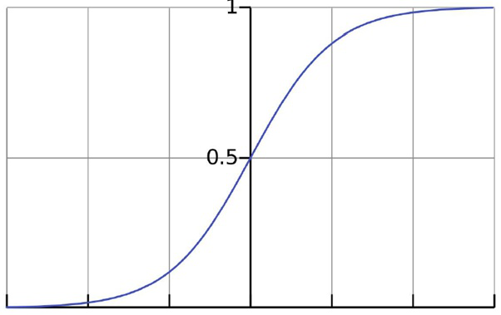
逻辑回归
通过函数S的作用，我们可以将输出的值限制在区间[0， 1]上，p(x)则可以用来表示概率p(y=1|x)，即当一个x发生时，y被分到1那一组的概率。
可以选择一个阈值，通常是0.5，当y>0.5时，就将这个x归到1这一类，如果y<0.5就将x归到0这一类。但是阈值是可以调整的，比如说一个比较保守的人，可能将阈值设为0.9，也就是说有超过90%的把握，才相信这个x属于1这一类。

Slide 85
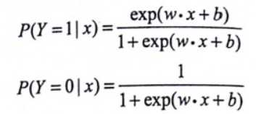
逻辑回归
二项逻辑斯谛回归模型
是一种分类模型，由条件概率分布表示，形式为参数化的逻辑斯谛分布。随机变量x的取值为实数，随机变量y的取值为1或0，通过监督学习的方法来估计模型参数。
其条件概率模型如下：
其中x∈Rn是输入，y∈{0,1}输出，w，b是模型参数——w是权值向量，b称作偏置
比较两个条件概率值的大小，将实例x分到概率值较大的那一类。

Slide 86
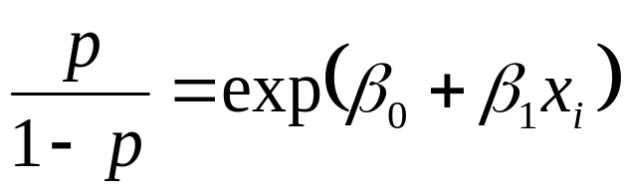
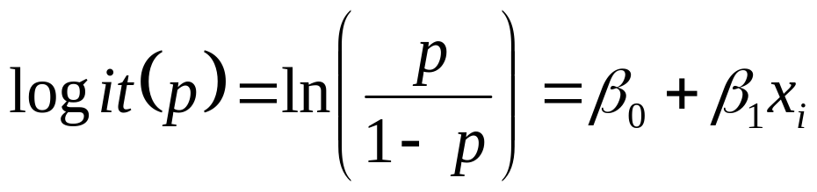
逻辑回归
事件发生的几率是指该事件发生的概率和事件不发生的概率的比值。
逻辑斯蒂回归模型：
即输出Y=1的对数几率是输入x的线性函数。或者说输出Y=1的对数几率是由输入x的线性函数表示的模型，即逻辑斯蒂回归模型。

Slide 87
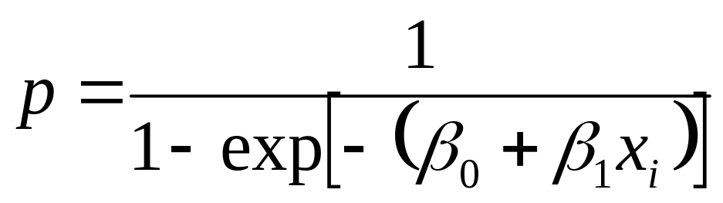
逻辑回归
逻辑斯蒂函数，典型的增长函数，体现了概率和解释变量之间的非线性关系。

Slide 88
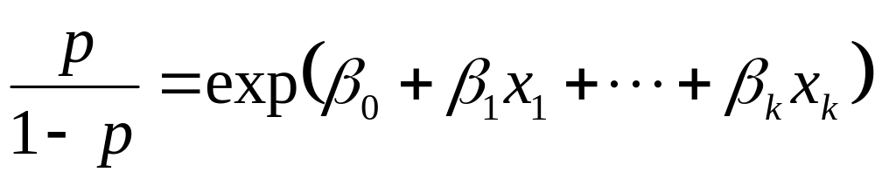
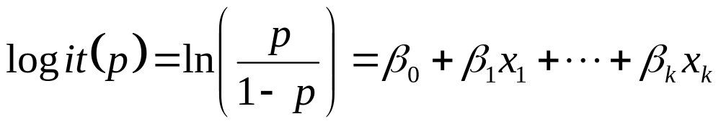
逻辑回归
多自变量模型

Slide 89
逻辑回归
逻辑回归示例
  使用iris数据集，尝试预测一个观测结果是否属于“杂色”或者“纯色”。
  首先将数据集分成训练集和测试集两个部分：
data(iris)
n <- nrow(iris)
ntrain <- round(n*0.6)
set.seed(333)
tindex <- sample(n,ntrain)
train_iris <- iris[tindex,]
test_iris <- iris[-tindex,]
newcol <- data.frame(isVersicolor=(train_iris$Species=="versicolor"))
train_iris <- cbind(train_iris,newcol)
head(train_iris)

Slide 90
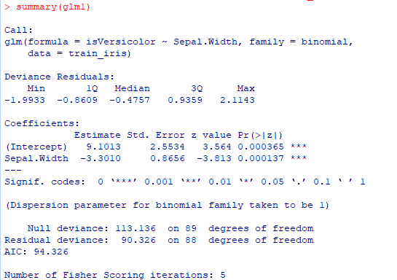
逻辑回归
逻辑回归示例
  使用拟合广义线性模型的glm()函数构建一元逻辑回归模型。
  glm1 <- glm(isVersicolor ~ Sepal.Width, data=train_iris, family=binomial)
  summary(glm1)

Slide 91
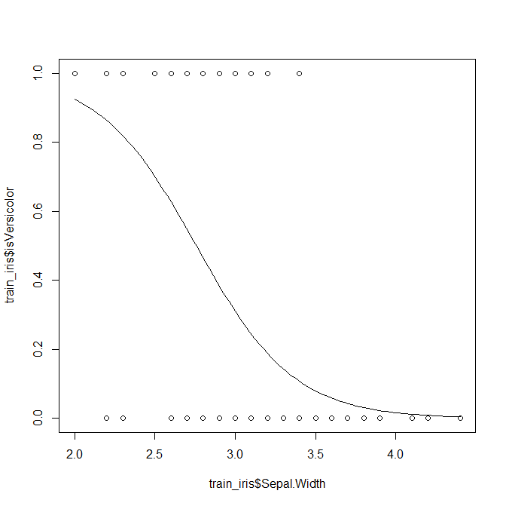
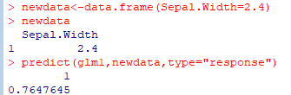
逻辑回归
逻辑回归示例
  观察响应变量和预测变量的散点图
    plot(train_iris$Sepal.Width, train_iris$isVersicolor)
    curve(predict(glm1,data.frame(Sepal.Width=x),type="response"),add=TRUE)
  使用predict()函数进行预测
    newdata<-data.frame(Sepal.Width=2.4)
    predict(glm1,newdata,type="response")
Sepal.Width值为2.4时，响应变量是Versicolor类型的概率是76.4%。

Slide 92
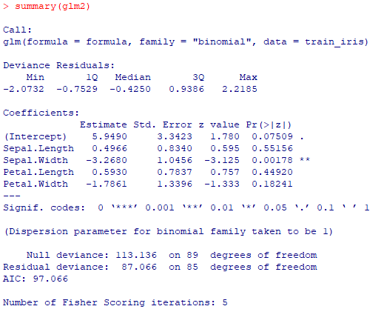
逻辑回归
逻辑回归示例
  使用全部四个特征变量进行多元逻辑回归。
  formula <- isVersicolor ~ Sepal.Length + Sepal.Width + Petal.Length + Petal.Width
  glm2 <- glm(formula, data=train_iris,family="binomial")
  summary(glm2)

Slide 93
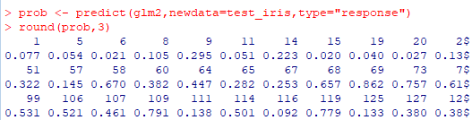
逻辑回归
逻辑回归示例
  使用全部四个特征变量进行多元逻辑回归。
  使用predict()函数对测试集进行预测。
  prob <- predict(glm2,newdata=test_iris,type=“response”)

Slide 94
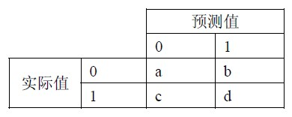
逻辑回归
模型预测效果的评价指标
  准确（分类）率=正确预测的正反例数/总数
  Accuracy=(a+d)/(a+b+c+d)​​
  误分类率=错误预测的正反例数/总数
  Error rate=(b+c)/(a+b+c+d)=1-Accuracy
  ​正例的覆盖率=正确预测到的正例数/实际正例总数​
  Recall(True Positive Rate，or Sensitivity)=d/(c+d)
  正例的命中率=正确预测到的正例数/预测正例总数​
  Precision(Positive Predicted Value,PV+)=d/(b+d)
  负例的命中率=正确预测到的负例个数/预测负例总数
  Negative predicted value(PV-)=a/(a+c)

Slide 95
分类树
决策树
  决策树的一个突出特点是其再现了人类做决策的过程。它形象地以树状结构来建立模型。
  如果目标变量（相应变量或类变量）是标称/分类变量，称此树为分类树；
  如果目标变量是连续的（收入），则称为回归树。
决策树算法依据数据类型的不同和树状结构的不同又有不同版本的决策树。诸如：Hunt，AID，ID3，CART，ID4，C4.5，CHAIN等。

Slide 96
分类树
决策树算法的基本思想是：依据自变量取值，对自变量所在空间进行划分，然后用小区域中的因变量的均值（或者投票）作为具有同样自变量特征的因变量的估计。
整个人群
黑色
头发颜色
金色
子节点
白色
皮肤颜色
黄色
父节点
叶节点
外国人
外国人
中国人

Slide 97
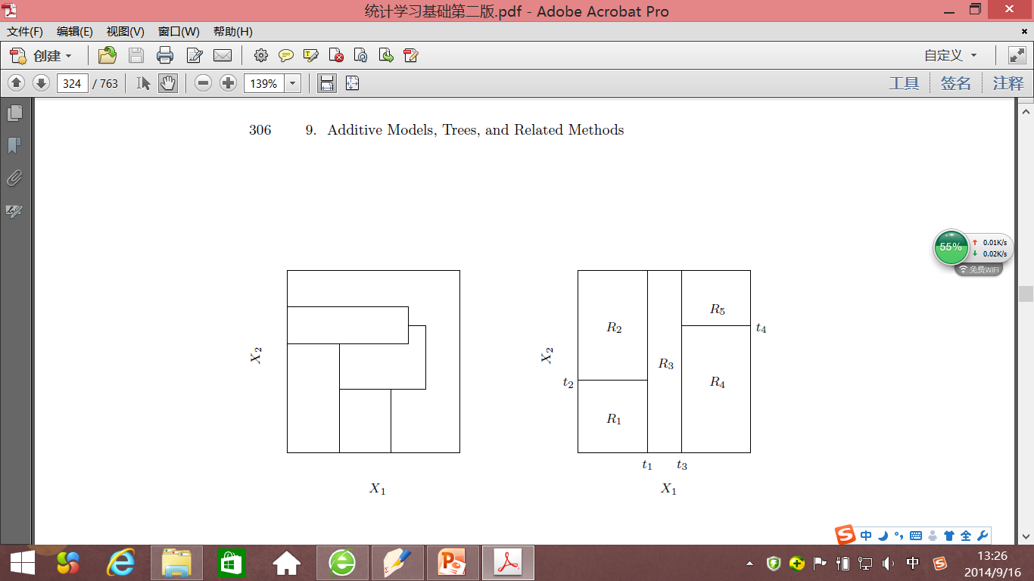
分类树
决策树算法的基本思想是：依据自变量取值，对自变量所在空间进行划分，然后用小区域中的因变量的均值（或者投票）作为具有同样自变量特征的因变量的估计。

Slide 98
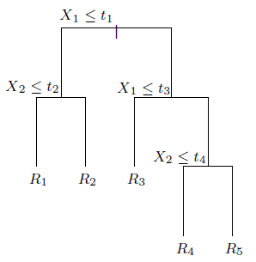
分类树
构建决策树的过程中的关键问题
  到底大矩形被分成几个小矩阵合适？
  在𝑋_1，𝑋_2分别取值多少的地方进行划分合适？
  先对𝑋_1进行划分，还是先对𝑋_2进行划分？

Slide 99
分类树
构建决策树的过程中的关键问题
  以哪个变量进行分割
  在这个变量取值多少的地方进行分割
  是继续分割还是停止分割
    如果节点中都是同一类的样品就不用再分割，这时这样的节点是最纯的。因此需要对不纯度进行度量。

Slide 100
分类树
Hunt方法
  假定在某一个节点
  如果数据已经只有一类了，则该节点为叶节点。否则进行下一步。
  寻找一个变量使得依照该变量的某个条件把数据分成纯度较大的两个或几个数据子集。而用其它变量所划分的子集不如该变量划分得那样纯。也就是说，根据某种局部最优性来选择变量。然后对于其子节点使用相同方法处理。

Slide 101
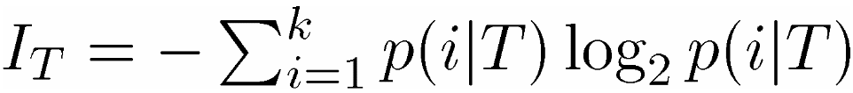
分类树
第T个节点的不纯度的度量
  熵(entropy)：
  以两分类问题为例
  如果有个节点中1类和0类样品比例分别为0.5，0.5
  那么该节点的
  如果有个节点中1类和0类样品比例分别为0.67，0.33
  可见，节点的样品越杂，熵越大，节点越纯，熵越小

Slide 102
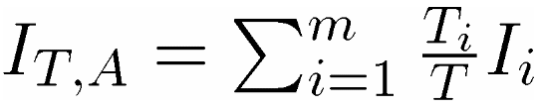

分类树
信息增益
  如果以属性A来对节点T进行分割，分割后生成的新的节点的熵之和为（可以称为划分的熵）：
  分割之前节点T的熵为：
  那么，以属性A来对节点T进行分割的信息增益为：
  可见，信息增益越大，说明以属性A作为分割带来越纯的节点。

Slide 103
分类树
ID3算法
function ID3 (R :尚未用过的变量集, T :在该节点训练数据集)
If T 为空集, 返回失败信息;
If T包含所有同样的分类变量的值，返回一个具有该值的单独节点;
If R为空，那么返回一个具有最大频率的当前变量的值;
Let 具有最大Gain(D,T)的变量;
Let {dj| j=1,2, .., m} 为D的值;
Let {Sj| j=1,2, .., m} 相应于D的值的T的子集;
Return 以D为标签的节点及标为d1, d2,...,dm的树枝;
#这时ID3的函数和参数为ID3(R-{D}, T1), ID3(R-{D}, T2),..., ID3(R-{D}, Tm);
end ID3;

Slide 104
分类树
小王的目的是通过下周天气预报寻找什么时候人们会打高尔夫，以适时调整雇员数量。因此首先他必须了解人们决定是否打球的原因。
在2周时间内我们得到以下记录：
天气状况有晴，云和雨；气温用华氏温度表示；相对湿度用百分比；还有有无风。当然还有顾客是不是在这些日子光顾俱乐部。最终他得到了14行5列的数据表格

Slide 105
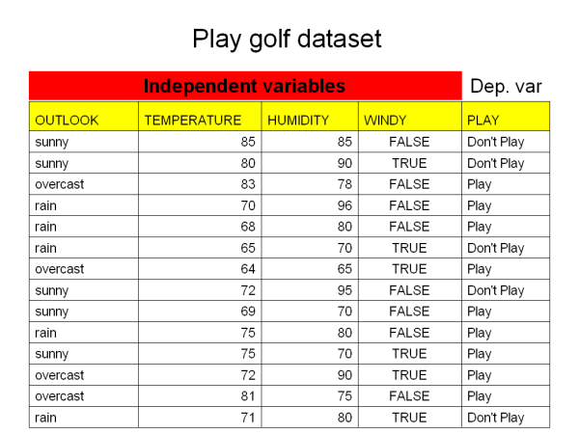

分类树

Slide 106
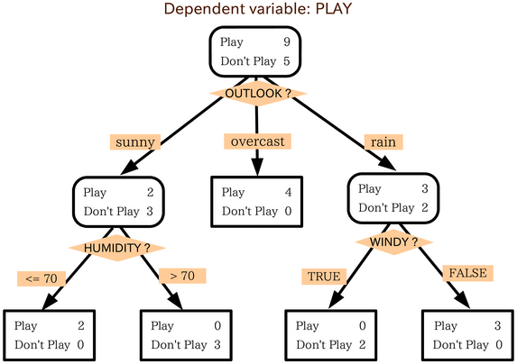
分类树

Slide 107

分类树
分类树示例
  首先需要安装tree库（其他还有rpart和party包也可以）
    install.packages("tree")
    library(tree)
  将Species作为响应变量，其他变量当作预测因子，构建分类树模型。
    ct1 <- tree(Species~., data=train_iris)
    summary(ct1)

Slide 108

分类树
分类树示例
  使用rpart包
    install.packages(“rpart")
    library(rpart)
  将Species作为响应变量，其他变量当作预测因子，构建分类树模型。
    dtree<-rpart(Species~., data=train_iris,method="class", parms=list(split="information"))
    print(dtree)

Slide 109

分类树
分类树示例
  分类树模型可以可视化为树状图
  plot(ct1)
  text(ct1)

Slide 110

分类树
分类树示例
  可以使用predict()函数对测试集进行预测，并使用table()函数分析预测的准确程度
  prediction <- predict(ct1,newdata=test_iris,type="class")
  table(prediction, test_iris$Species)
测试集中93%的观测被正确分类

Slide 111
贝叶斯分类算法
贝叶斯定理解决经常碰到的问题：已知某条件下的概率，如何得到两条件交换后的概率，也就是在已知P(A|B)的情况下如何求得P(B|A)的概率。
P(A|B)是后验概率（posterior probability），也就是我们常说的条件概率，即在条件B下，事件A发生的概率。
P(A)或P(B)称为先验概率（prior probability·）。
贝叶斯定理之所以有用，是因为我们在生活中经常遇到这种情况：我们可以很容易直接得出P(A|B)，P(B|A)则很难直接得出，但我们更关心P(B|A)，贝叶斯定理就为我们打通从P(A|B)获得P(B|A)的道路。

Slide 112
贝叶斯分类算法
朴素贝叶斯分类算法
定义：假设X是类的标号未知的数据样本。设H为某种假定，如数据样本X属于某特定的类C。对于分类问题，我们希望确定P(H|X),即给定观测数据样本X，假定H成立的概率。
贝叶斯定理给出了如下的计算P(H|X)的简单有效的方法：P(H|X)=（P(X|H)*P(H)）/P(X)
P(H)是先验概率，P(X|H)代表假设H成立的情况下，观察到X的概率。P(H|X)是后验概率。
例如，假定数据样本域由水果组成，用它们的颜色和形状来描述。假定X表示红色和圆的，H表示假定X是苹果，则P（H|X）反应当我们看到X是红色并是圆的的时候，我们对X是苹果的确信程度。

Slide 113
贝叶斯分类算法
朴素贝叶斯的基本思想：对于给定的待分类项x{a1，a2.......an}，求解在此项出现的条件下各类别ci出现的概率。哪个P(ci|x)最大，就把此待分类项归属于哪个类别。
朴素贝叶斯核心：假设所有特征都彼此独立。
虽然"所有特征彼此独立"这个假设，在现实中不太可能成立，但是它可以大大简化计算，而且有研究表明对分类结果的准确性影响不大。

Slide 114

贝叶斯分类算法
朴素贝叶斯分类的工作过程如下：
(1)、设D是训练元组和它们相关联的类标号的集合。每个元组用一个n维属性向量X={x1,x2,...,xn}表示。
(2)、假定有m个类C1 ,C2,...Cm。给定元组X，分类法将预测X属于具有最高后验概率的类。也就是说，朴素贝叶斯分类法预测X属于类Ci，当且仅当
P(Ci|X)>P(Cj|X) 1≤j≤m, j≠i
这样，P(Ci|X)最大的类C1称为最大后验概率。根据贝叶斯定理

Slide 115


贝叶斯分类算法
(3)、由于P(X)对所有类为常数，所以只需要P(Ci|X)P(Ci)最大即可。若类的先验概率未知，则通常假定这些类是等概率的，即P(C1)=P(C2)=...=P(Cm)，并据此对P(Ci|X)最大化，否则最大化P(Ci|X)P(Ci)
(4)、给定具有很多属性的数据集，计算P(Ci|X)的开销非常大。为了降低计算开销，可以做类条件独立的朴素假定。给定元组的类标号，假定属性值有条件地相互独立。因此，
考察该属性是分类的还是连续值的，例如为了计算P(X|Ci)，考虑如下两种情况：
  (a)、如果Ak是分类属性，则P(xk|Ci)是D中属性Ak的值为xk的Ci类的元组数除以D中Ci类的元组数|Ci,D|
  (b)、如果Ak是连续值属性，则假定连续值属性服从均值为η、标准差为σ的高斯分布，由下式定义：
  即P(xk |Ci)=g(xk,ηci,σci)

Slide 116
贝叶斯分类算法
(5)、为了预测X得类标号，对每个类Ci，计算P(Ci|X)P(Ci)。该分类法预测输入元组X的类为Ci，当且仅当，P(X|Ci)P(Ci)>P(X|Cj)P(Cj)， 1≤j≤m, j≠i。即是，被预测的类标号是使P(X|Ci)P(Ci)最大的类Ci。

Slide 117

贝叶斯分类算法

Slide 118
贝叶斯分类算法
拉普拉斯校准（laplace）
  当P(xk|Ci)=0怎么办，当某个类别下某个特征项没有出现时就出现这种现象，这时会出现的情况是：尽管没有这个零概率，仍然可能得到一个表明X属于Ci类的高概率。有一个简单的技巧来避免该问题，可以假定训练数据库D很大，以至于对每个计数加1造成的估计概率的变化可以忽略不计。但可以方便地避免概率值为0.这种概率估计计数称为拉普拉斯校准或拉普拉斯估计法。

Slide 119
朴素贝叶斯
朴素贝叶斯示例
  需要安装e1071包，使用其中的naiveBayes()函数
    install.packages("e1071")
    library(e1071)
  使用朴素贝叶斯对iris数据集进行分析，训练集和测试集的划分同前。
    nb1 <- naiveBayes(Species~., data=train_iris)
    nb1
  naiveBayes返回的nb1这样的对象包括两个组件：
    apriori包含因变量的分布类
    tables是每个预测变量对应的表格的组合。对于连续变量来说，目标类的表格可以提供变量的平均值和标准差。

Slide 120

朴素贝叶斯
朴素贝叶斯示例
  使用predict()函数，用构建好的朴素贝叶斯模型预测测试集中的观测。
  prediction <- predict(nb1,test_iris[,-5])
  xtab <- table(prediction, test_iris$Species)
  xtab
测试集中95%的观测被正确分类

Slide 121
K-最近邻
K-近邻基本思路
  存储一些标记好的样本集（样本都分好了类）
  一个未知类的样本（要对其分类）
  逐一取出样本集中的样本，与未知类样本比较，找到K-个与之相近的样本，就用这K个样本的多数的类（或类分布）为未知样本定类。
  在样本集为连续值时，就用K个样本的平均值为未知样本定值。

Slide 122


K-最近邻
什么是相近？距离近就相近。
  对于距离的计算方法有许多。
  样本为 X=(x1,x2,…xn)
明考斯基距离
曼哈顿距离
欧氏距离

Slide 123
K-最近邻
K- 近邻分类方法特点
  不是事先通过数据来学好分类模型, 再对未知样本分类，而存储带有标记的样本集，给一个没有标记的样本，用样本集中k个与之相近的样本对其进行即时分类。由于没有事先学习出模型，所以把它称作基于要求或懒惰的学习方法。
  这是一种基于示例的学习方法，一种基于类比的学习方法。
  K-近邻就是找出k个相似的实例来建立目标函数逼近。这种方法为局部逼近。复杂度低，不失为一个方法。

Slide 124
K-最近邻
优点：
  易于编程，且不需要优化和训练
  当样本增大到一定容量，k也增大到合适的程度，k-近邻的误差可与贝叶斯方法相比。
缺点：
  在高维和数据质量较差时，k-近邻方法表现不好。
  当n个训练样本，n大时，计算时间太大。
  如计算一个点要p次操作，每次查询都要np次计算，时间复杂度为O(np)。往往用户难以接受。
  K-近邻方法对k的选择也是要靠经验，也取决于要处理的问题与背景。

Slide 125
K-最近邻
如前所述：
  使用iris数据集，尝试预测一个观测结果是否属于“杂色”或者“纯色”。
  首先将数据集分成训练集和测试集两个部分：
data(iris)
n <- nrow(iris)
ntrain <- round(n*0.6)
set.seed(333)
tindex <- sample(n,ntrain)
train_iris <- iris[tindex,]
test_iris <- iris[-tindex,]
head(train_iris)

Slide 126

K-最近邻
K-最近邻示例
  使用class包（默认安装）中的knn函数对训练集建立K-最近邻模型。
    train_x <- train_iris[,-5]
    train_y <- train_iris[,5]
    test_x <- test_iris[,-5]
    test_y <- test_iris[,5]
  使用predict函数对测试集中的观测进行预测
    library(class)
    prediction <- knn(train_x,test_x,train_y, k=5)
    table(prediction,test_iris$Species)
测试集中98.3%的观测被正确分类

Slide 127

K-最近邻
K-最近邻示例
  使用散点图理解K-最近邻的工作方式
    plot(train_iris$Petal.Length, train_iris$Petal.Width, pch=c(train_iris$Species))
    legend('topleft',legend=c("setosa","versicolor","verginica"),pch=c(1,2,3),bty='o')

Slide 128
关联规则挖掘

Slide 129
关联规则
数据关联是数据库中存在的一类重要的可被发现的知识。若两个或多个变量的取值之间存在某种规律性，就称为关联。
关联可分为简单关联、时序关联、因果关联。关联分析的目的是找出数据库中隐藏的关联，并以规则的形式表达出来，这就是关联规则。

Slide 130
关联规则挖掘
关联规则挖掘：从事务数据库，关系数据库和其他信息存储中的大量数据的项集之间发现有趣的、频繁出现的模式、关联。
应用：
  购物篮分析
  分类设计
  捆绑销售
  。。。

Slide 131

基本概念
一个样本称为一个“事务”
每个事务由多个属性来确定，这里的属性我们称为“项”
多个项组成的集合称为“项集”

Slide 132
基本概念
由k个项构成的集合
{牛奶}、{啤酒}都是1-项集；
{牛奶，果冻}是2-项集；
{啤酒，面包，牛奶}是3-项集。
每个事务其实就是一个项集

Slide 133
基本概念
项的集合（进行关联分析时问题的邻域所包含的项的集合）：I={i1,i2,...,in}
任务相关数据D是数据库事务的集合，每个事务T则是项的集合。
项的集合就是商店里所有商品种类的集合，
每个事务就是购买的一个订单
每个订单记录的是购买的哪些商品的信息，就是关于这个订单中购买的商品种类的集合。

Slide 134



关联规则的表示
关联规则：
X和Y是项集
X称为规则前项（或者前件，antecedent）
Y称为规则后项（或者后件，consequent）
支持度s是数据库中包含 的事务占全部事务的百分比
置信度c是包含 的事务数与包含X的事务数的比值

Slide 135
频繁项集
用户预先定义最小支持度阈值（min_sup）和最小置信度阈值（min_conf）。
如果某个项集的支持度大于等于设定的最小支持度阈值min_sup，称这个项集为“频繁项集”（也称为“大项集”，LargeItemsets），所有的“频繁k-项集”组成的集合通常记作L_{k}。

Slide 136
关联规则挖掘
大型数据库中的关联规则挖掘包含两个过程：
找出所有频繁项集
  涉及到大量数据读取和计算，所以大部分的计算都集中在这一步，完成后找到的项集其本身已经满足了最小支持度规则
由频繁项集产生强关联规则
  即满足最小支持度和最小置信度的规则

Slide 137
Apriori算法
Apriori算法命名源于算法使用了频繁项集性质的先验（Prior）知识。
Apriori算法将发现关联规则的过程分为两个步骤：
  通过迭代，检索出事务数据库中的所有频繁项集，即支持度不低于用户设定的阈值的项集；
  利用频繁项集构造出满足用户最小信任度的规则。
挖掘或识别出所有频繁项集是该算法的核心，占整个计算量的大部分。

Slide 138
Apriori算法
假设项集{A,C}是频繁项集，则{A}和{C}也为频繁项集
Apriori的性质：
  性质1：频繁项集的所有非空子集必为频繁项集。
  性质2：非频繁项集的超集一定是非频繁的。
Apriori算法是反单调的，即一个集合如果不能通过测试，则该集合的所有超集也不能通过相同的测试。
假设项集{D}不是频繁项集，则{A,D}和{C,D}也不是频繁项集

Slide 139


Apriori算法
频繁项集示例:
  前提条件是：最小支持度 50%，且最小置信度 50%

Slide 140
Apriori算法
Apriori算法利用频繁项集性质的先验知识（prior knowledge），通过逐层搜索的迭代方法，即将k-项集用于探察(k+1)-项集，来穷尽数据集中的所有频繁项集（通过先验知识挖掘未知知识）。
先找到频繁1-项集集合（即单个项出现的频率）L1,然后用L1找到频繁2-项集集合L2，接着用L2找L3，直到找不到频繁k-项集，找每个Lk需要一次数据库扫描.

Slide 141

Apriori算法
Apriori算法由连接和剪枝两个步骤组成。
连接：为了找L_{k}，通过L_{k-1}与自己连接产生候选k-项集的集合，该候选k项集记为C_{k}。
L_{k-1}中的两个元素L₁和L₂可以执行连接操作 的条件是
C_{k}是L_{k}的超集，即它的成员可能不是频繁的，但是所有频繁的k-项集都在C_{k}中。因此可以通过扫描数据库，通过计算每个k-项集的支持度来得到L_{k} 。
为了减少计算量，可以使用Apriori性质，即如果一个k-项集的(k-1)-子集不在L_{k-1}中，则该候选不可能是频繁的，可以直接从C_{k}删除。

Slide 142

Apriori算法
Apriori算法
(1) L₁={频繁1项集};
(2) for(k=2;L_{k-1}≠∅;k++) do begin
(3) C_{k}=apriori_gen(L_{k-1}); //新的候选频繁项集
(4) for all transactions t∈D do begin //扫描计数
(5) C_{t}=subset(C_{k},t); //得到t的子集，它们是候选
(6) for all candidates c∈C_{t} do
(7) c.count++;
(8) end;
(9) L_{k}={c∈C_{k}|c.count≥minsup}
(10) end;
(11) Answer=

Slide 143
Apriori算法
频繁项集计算示例：假设最小支持度是50%，则最小支持计数是2个
Database TDB
Itemset | sup
{A} | 2
{B} | 3
{C} | 3
{E} | 3
Itemset | sup
{A} | 2
{B} | 3
{C} | 3
{D} | 1
{E} | 3
L₁
Tid | Items
10 | A, C, D
20 | B, C, E
30 | A, B, C, E
40 | B, E
C₁
1st scan
连接！
Itemset
{A, B}
{A, C}
{A, E}
{B, C}
{B, E}
{C, E}

Slide 144
Apriori算法
频繁项集计算示例
C₂
C₂
L₂
Itemset
{A, B}
{A, C}
{A, E}
{B, C}
{B, E}
{C, E}
Itemset | sup
{A, B} | 1
{A, C} | 2
{A, E} | 1
{B, C} | 2
{B, E} | 3
{C, E} | 2
2rd scan
Itemset | sup
{A, C} | 2
{B, C} | 2
{B, E} | 3
{C, E} | 2
L₃
剪枝结果
C₃
3rd scan
Itemset | 不在L2中
{A,B,C} | {A,B}
{B,C,E} | 都在
{A,C,E} | {A,E}
Itemset
{B, C, E}
Itemset | sup
{B, C, E} | 2

Slide 145



Apriori算法
由频繁项集产生关联规则
  同时满足最小支持度和最小置信度的才是强关联规则，从频繁项集产生的规则都满足支持度要求，而其置信度则可由以下公式计算：
  每个关联规则可由如下过程产生：
  对于每个频繁项集 l，产生 l 的所有非空子集；
  对于每个非空子集s，如果 则输出规则“ ”

Slide 146
Apriori算法
对于频繁项集{B,C,E},它的非空子集有{B}、{C}、{E}、{B,C}、{B,E}、{C,E}。假设最小置信度是50%，以下就是据此获得的关联规则及其置信度。
规则 | 置信度Confidence
B→CE | 66.7%
C→BE | 66.7%
E→BC | 66.7%
CE→B | 1
BE→C | 66.7%
BC→E | 1

Slide 147
关联规则挖掘R语言实践
规则挖掘包arules
规则可视化包arulesViz
使用arules包的Groceries数据集，包含一家杂货店30天的真实交易数据，共9835条交易，商品被划分为169个类别。
Groceries数据集的类是transactions，包含三个成员：
  transactionInfo：数据框
  itemInfo: 存储商品标签的数据框
  data:二进制关联矩阵，表示在每次交易中出现哪些商品标签。

Slide 148
关联规则挖掘R语言实践
library(arules)
summary(Groceries) # 查看数据集汇总情况
Groceries@itemInfo[1:10,] # 查看数据集中商品标签前10行
Groceries@data[,1] #查看一条交易的二进制表示
apply(Groceries@data[,10:20],2,function(r) paste(Groceries@itemInfo[r,“labels”],collpase=“, ”)) # 将逻辑值使用商品标签替换后可读性更好的交易情况

Slide 149

关联规则挖掘R语言实践
生成频繁数据项集
先尝试生成频繁1项集
itemsets <- apriori(Groceries, parameter=list(minlen=1,maxlen=1,support=0.02,target="frequent itemsets"))
summary(itemsets)
1项集支持度范围0.02105~0.25552

Slide 150

关联规则挖掘R语言实践
显示排名前10位的频繁1项集
inspect(head(sort(itemsets, by="support"),10))

Slide 151

关联规则挖掘R语言实践
识别频繁2项集
itemsets <- apriori(Groceries, parameter=list(minlen=2,maxlen=2,support=0.02,target="frequent itemsets"))
summary(itemsets)
inspect(head(sort(itemsets, by="support"),10))

Slide 152
关联规则挖掘R语言实践
识别所有频繁项集
itemsets <- apriori(Groceries, parameter=list(minlen=1,support=0.02,target="frequent itemsets"))
注：maxlen默认值是10

Slide 153
关联规则挖掘R语言实践
强关联规则生成
rules <- apriori(Groceries, parameter=list(support=0.005,confidence=0.6,target="rules"))
查看规则
inspect(rules)

Slide 154
关联规则挖掘R语言实践
高支持度和置信度可以识别有趣的规则，但是有可能是偶然性造成的，主要是没有考虑到规则中的后件。可以使用提升度和杠杆率来过滤巧合的规则。
提升度
  Lift ： P(A,B)/(P(A)P(B))
  Lift=1时表示A和B独立。这个数越大(>1)，越表明A和B存在于一个规则中不是偶然现象,有较强的关联度.
杠杆率
  Leverage :P(A,B)-P(A)P(B)
  Leverage=0时A和B独立，Leverage越大A和B的关系越密切

